Slide 1
黑鮪魚目前在地球上數量的變化
10730葉書廷
指導老師 吳瑟琴

Slide 2
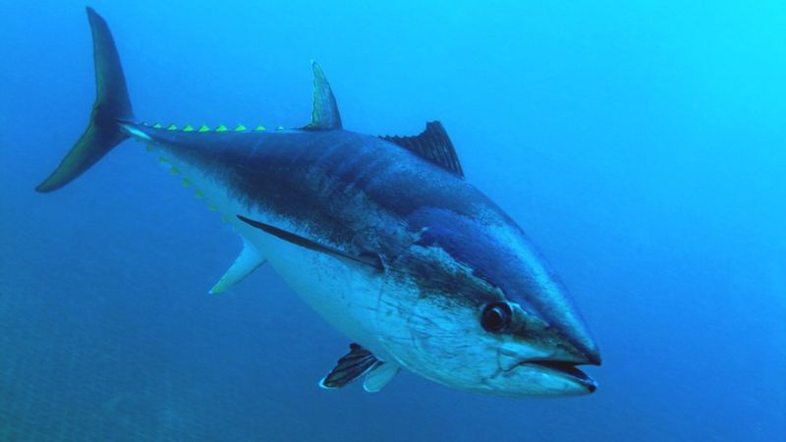
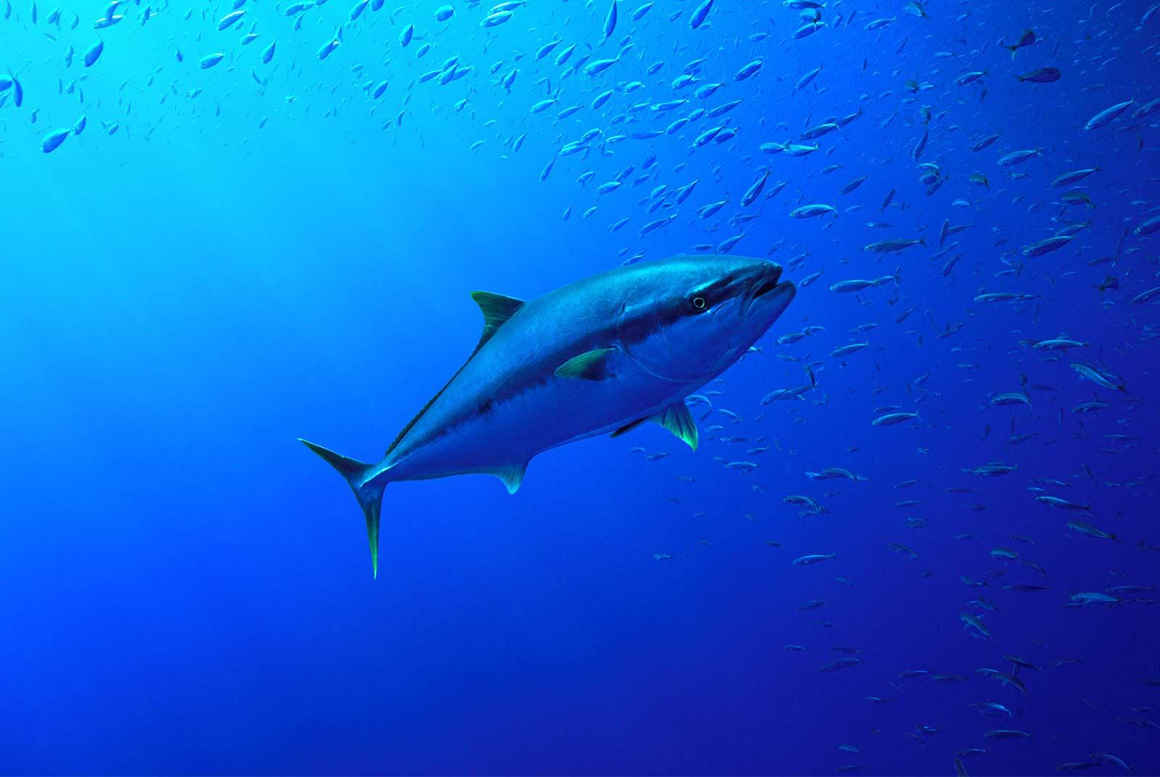
目錄
一. 動機---P.1
二. 研究方法P.---P.2
三. 週次內容P.---P.3、4
四. 研究內容P.---P.5、6 、 7 、 8 、 9
五. 過程的困難P.---P.10
六. 心得與反思P.---P.11
附 錄一 參考資料---P.12

Slide 3
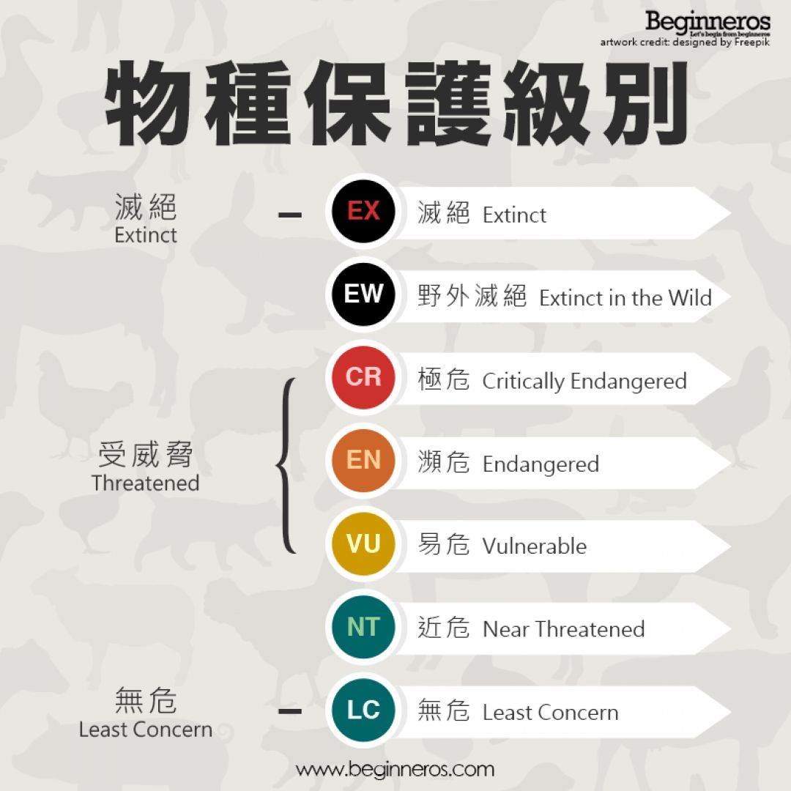
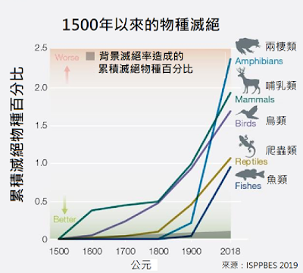
動機
1、許多物種正在快速滅絕，黑鮪魚更是過度捕撈最嚴重的一個品種。黑鮪魚已被世界自然保護聯盟列為瀕危物種，但許多國家仍然可以合法捕撈，雖然有限制捕捉數量和政策，但效果如何還是被世界關注的議題之一。
2、為什麼可以捕捉瀕危物種？為甚麼黑鮪魚數量下滑數量如此快速？相關人員如何追蹤黑鮪魚數量？這些問題都是讓我想研究此議題的動機

Slide 4
研究方法
1、利用Ewant育網開放式教育平台、清華大學開放式教育平台
2、先了解生態學的相關知識，再開始蒐集有關黑鮪魚的各種資料
3、把黑鮪魚數量用文字和圖像呈現於報告中
4、延伸學習海洋科技和生物科技

Slide 5
週次
第一週 : 生態學的基本概念(一)-生態學的四大分類
第二週 : 生態學的基本概念(二)-了解生物學調查的方法
第三週 : 生態學調查方法(一)-了解環境調查、熟悉動物調查
第四週 : 生態學調查方法(二)-深入動物調查
第五週 : 黑鮪魚分布:利用網路資訊查詢分布圖與相關知識

Slide 6
第六週 : 黑鮪魚數量:查詢數量變化圖及其相關聯問題
第七週 : 黑鮪魚習性:利用網路資訊了解黑鮪魚屬於季節性洄游生物
第八週 : 有關黑鮪魚政策:利用網路資訊船隻年度分配額
第九週 : 黑鮪魚親戚:利用網路資訊了解黑鮪魚屬的生物
第十週 : 黑鮪魚價錢:利用網路資訊到黑鮪魚精華部位一斤約3000元起跳
第十一、十二週.撰寫自主學習計畫報告

Slide 7
研究內容
一. 生態學的基本概念 : (1)生物的類型 (2)生物組織成分
(3)生物的棲息地 (4)應用生態學
二.了解生物學調查的方法 : (1)定性
(2)定量
三. 環境調查：利用科學的方法收集能夠反映環境在時間上的變化和空間
上的分布狀況
四.動物調查

Slide 8
研究內容
五,黑鮪魚分布：主要生活於太平洋東側
六.黑鮪魚習性：屬於大洋性洄游魚類，具有季節性遷移至沿海的習性
七.有關黑鮪魚政策：個體小於30公斤禁止捕捉
八.黑鮪魚親戚：北方藍鰭鮪（黑鮪魚）、長鰭鮪、南方黑鮪、黃鰭鮪

Slide 9
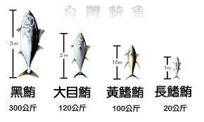
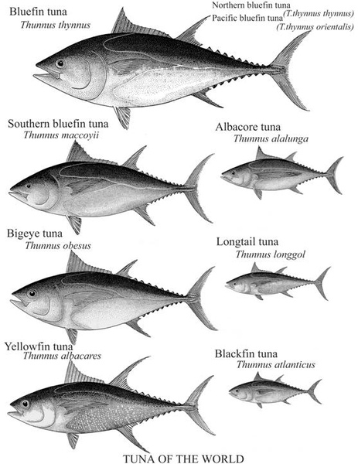
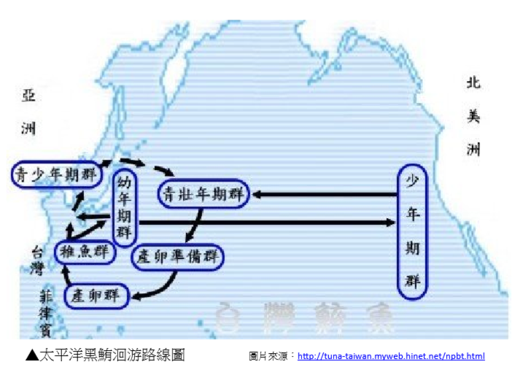

Slide 10
研究結果

Slide 11
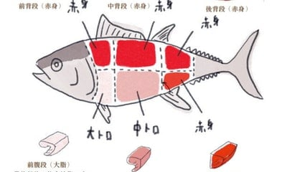
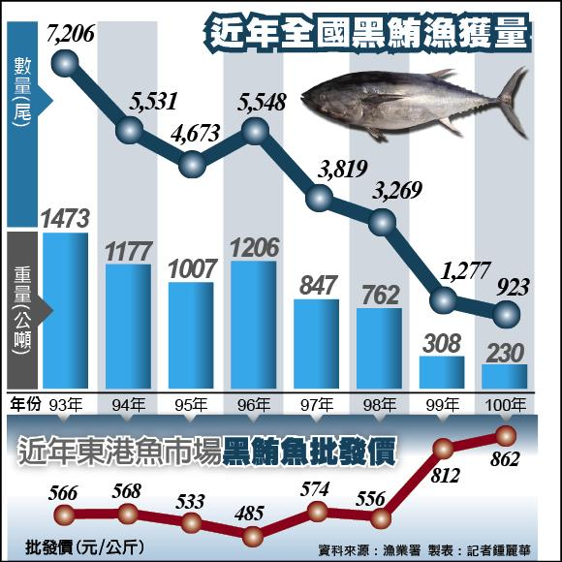
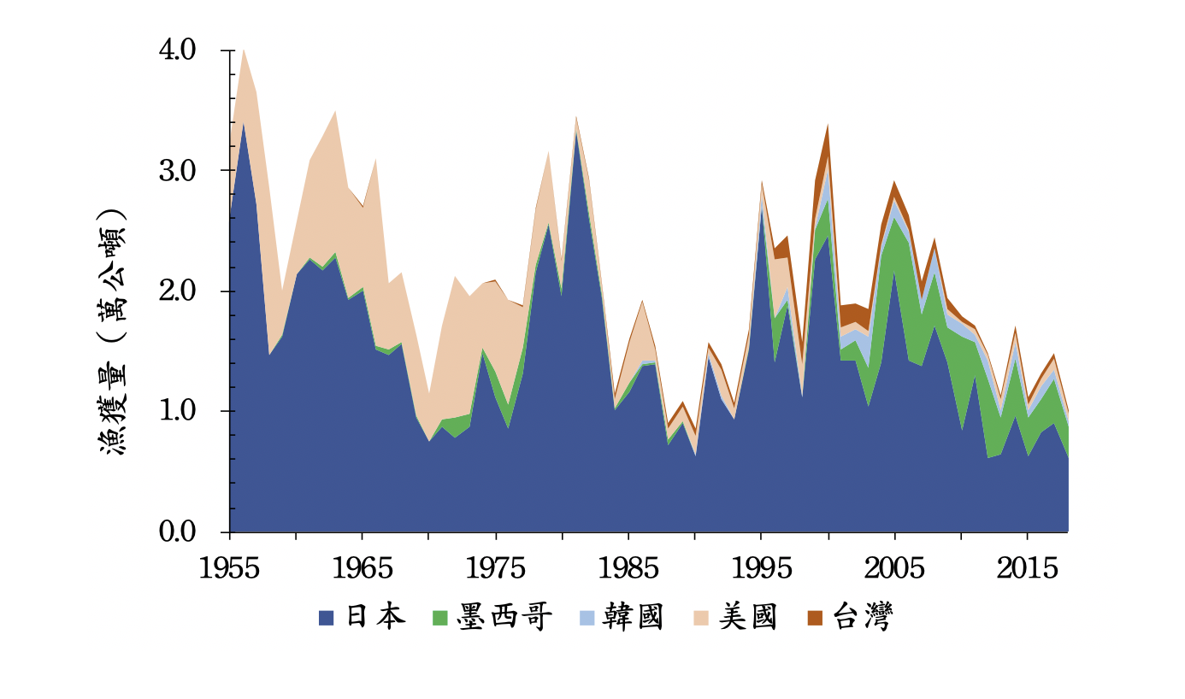
數量與價格
全球太平洋黑鮪魚資源量曾因過度捕撈，50年間大幅減少了八成以上。與1959年相比，大減83%。目前台灣黑鮪魚的價錢是精華部位一斤至少3000元起跳，不過最便宜的價錢可以來到2~3倍的差額(赤身和油的差別)

Slide 12
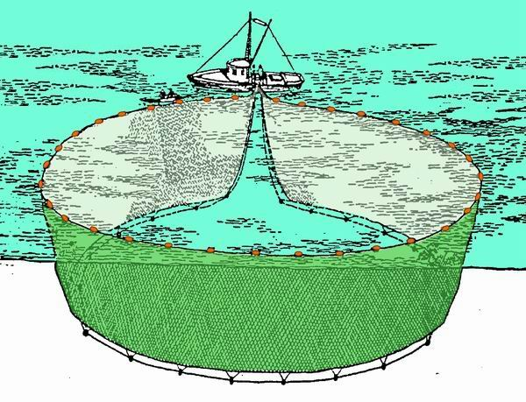
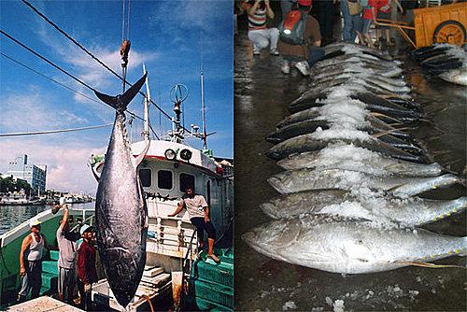
數量下降原因
造成黑鮪魚族群數量下降的原因有3大原因：
過度捕撈：雖然已經有規定捕撈數量，但是黑鮪魚繁衍數量仍不及捕撈速度
破壞性捕魚法：圍網漁船捕撈，此捕撈法有著簡易、方便、快速的優點，可是往往會造成捕撈到幼年黑鮪魚，導致幼魚沒有機會成長繁衍
非法作業：在中西太平洋在已知的漁獲量之外，約有額外36%非法盜魚，遠超全球平均的19%

Slide 13
過程的困難
1、製作過程和第二次段考卡到，先犧牲報告讀書，週末再來補齊缺的東西
2、第一次做自主學習報告，過程既複雜又漫長，但是指導老師和圖書館都很用心地幫助我

Slide 14
心得反思
1、我查到到影響數量的變因，如:價錢、習性、政策等，從圖表我可以得知近幾年黑鮪魚的數量總是起起伏伏，人們仍無法有效復育
2、黑鮪魚下降速度加快的主因主要是因為人類的口腹之欲，如果人類可以克制自己的話，黑鮪魚會走向瀕危甚至滅絕之路嗎?
3、我對於我的時間觀念需要再加強，真的來不及的時候我才開始趕，這方面我還有待加強
4、我覺得我資料查得蠻全面的，因為我先將生態學的基礎打好之後我才開始深入了解有關黑鮪魚的主題，讓我可以更容易掌握主題資料和主題內容。

Slide 15
參考資料
•生態系統研究報告
•國立清華大學開放式課程第8講 生態學調查方法
•Ewant教育平台 海洋環境與生態保育
•國立清華大學開放式課程 生態與生命
• 華視新聞
•上下游新聞網

Slide 16
感謝聆聽

